Slide 1
BLIV LASTVOGNSMEKANIKER
v. Navn, virksomhed

Slide 2
DAGENS PROGRAM
9:00 – 9:10 Velkomst og introduktion til program
9:10 – 9:20 Hvem er vi?
9:20 – 9:45 Lastvognsmekaniker: ”Hvorfor og hvordan?”
9:45 – 10:30 Quiz / Opgave / Case: ”Rundt om lastvognen”
10:30 – 11:00 Quiz / Opgave / Case: Kåring af vinder
11:00 – Spørgsmål og afrunding

Slide 3
OM OS
- Indsæt forskellige gode facts. Eksempelvis:
Antal ansatte
Etableringsår
Antal solgte lastbiler pr. år
Antal HK i servicerer hver uge/måned/år
osv.

Slide 4
VORES AFDELINGER
Notes:
Husk at vise virksomhedens flotte omgivelser.

Slide 5
BLIV LASTVOGNSMEKANIKER HVORFOR OG HVORDAN?

Slide 7
MØD EN LASTVOGNSMEKANIKER
(Indsæt rollemodellens navn)
(Indsæt rollemodellens alder)
(Indsæt rollemodellens titel)
(Indsæt rollemodellens uddannelse)
(Indsæt rollemodellens fritidsinteresser)
Etc.

Slide 8
KARRIERE SOM LASTVOGNSMEKANIKER
Notes:
Husk at lastvognsmekanikerens forskellige arbejdsopgaver med både IT, teknologi etc. gerne må understøttes i de valgte billeder.

Slide 9
KARRIERE SOM LASTVOGNSMEKANIKER
Notes:
Husk at lastvognsmekanikerens forskellige arbejdsopgaver med både IT, teknologi etc. gerne må understøttes i de valgte billeder.

Slide 10
UDDANNELSEN
- Indsæt punkter om uddannelsen. Eksempelvis:
Hvad lærer man?
Skoleophold og praktikperioder
Praktikperioder - Hvad laver man i virksomheden?

Slide 11
UDDANNELSENS FORDELE
- Indsæt punkter om uddannelsens fordele. Eksempelvis:
Koblingen imellem teori og praktik
Kendskab til den nyeste teknologi
Løn under uddannelsen
Det sociale fællesskab på skolen (nye venskaber)
En uddannelse man kan bygge videre på

Slide 12
HVORFOR BLIVE LASTVOGNSMEKANIKER
- Indsæt punkter om hvorfor man skal blive lastvognsmekaniker. Eksempelvis:
En alsidig hverdag
Man får lov til at arbejde med nogle store biler
Det sociale fællesskab på værkstedet
Løbende uddannelse (Ny teknologi)
Du bliver eftertragtet

Slide 13
“Hverdagen er spændende, fordi vores kunder har brug for at få bilerne på vejen igen hurtigst muligt. Mælken kommer jo ikke ned i supermarkedet af sig selv, så der er brug for os.”
- Rasmus, lastvognsmekaniker

Slide 14
KARRIEREFORTÆLLINGER
(Indsæt rollemodellens navn)
(Indsæt rollemodellens alder)
(Indsæt rollemodellens titel)
(Indsæt rollemodellens karriererejse i virksomheden) Etc.
Notes:
Her kan indsættes karrierefortællinger fra virksomheden, om rollemodeller der startede som lastvognsmekanikere og i dag er fx ledere eller andet.

Slide 15
5 GODE GRUNDE TIL AT UDDANNE DIG HOS OS
- Indsæt 5 gode grunde til at vælge netop jeres virksomhed. Eksempelvis:
Vi giver ansvar til dem, der vil tage det
Vi udarbejder en karriereplan for dig fra dag 1
Vi støtter dig med faglig sparring under hele uddannelsen
Gode kollegaer og nye venskaber
En løn der med garanti slår en SU

Slide 16
OPGAVE: BLIV KLOGERE PÅ LASTBILEN
Teori gennemgås ude ved lastbilen
Lyt godt efter (tag evt. noter)
Efterfølgende Kahoot-quiz (herinde)
Kåring af dagens vinder inkl. præmie

Slide 17
VI SES UDE VED LASTBILEN OM 5 MINUTTER

Slide 18
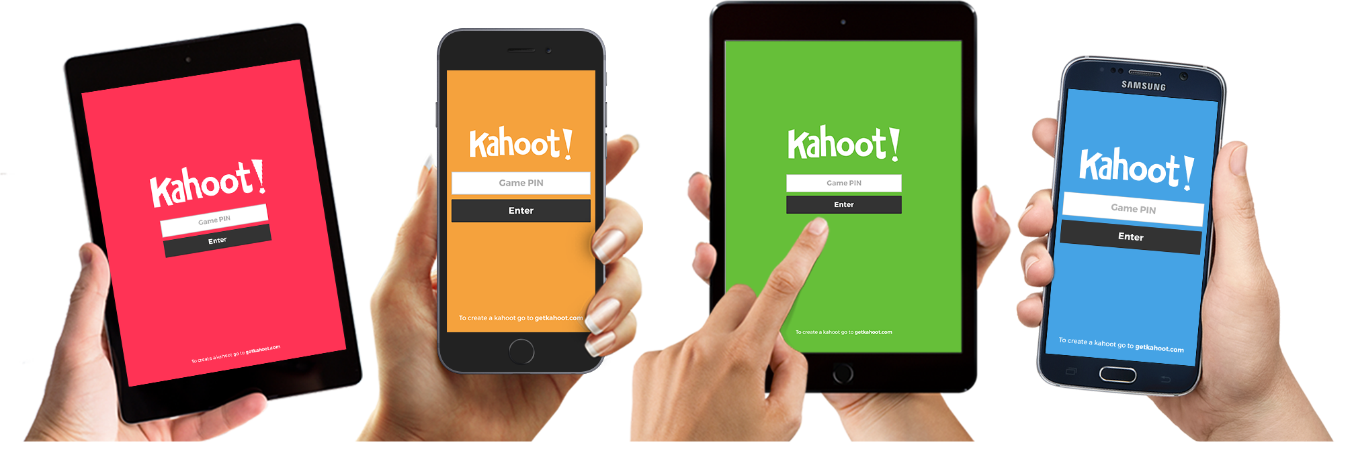
QUIZ (KAHOOT)
Start QUIZ

Slide 19
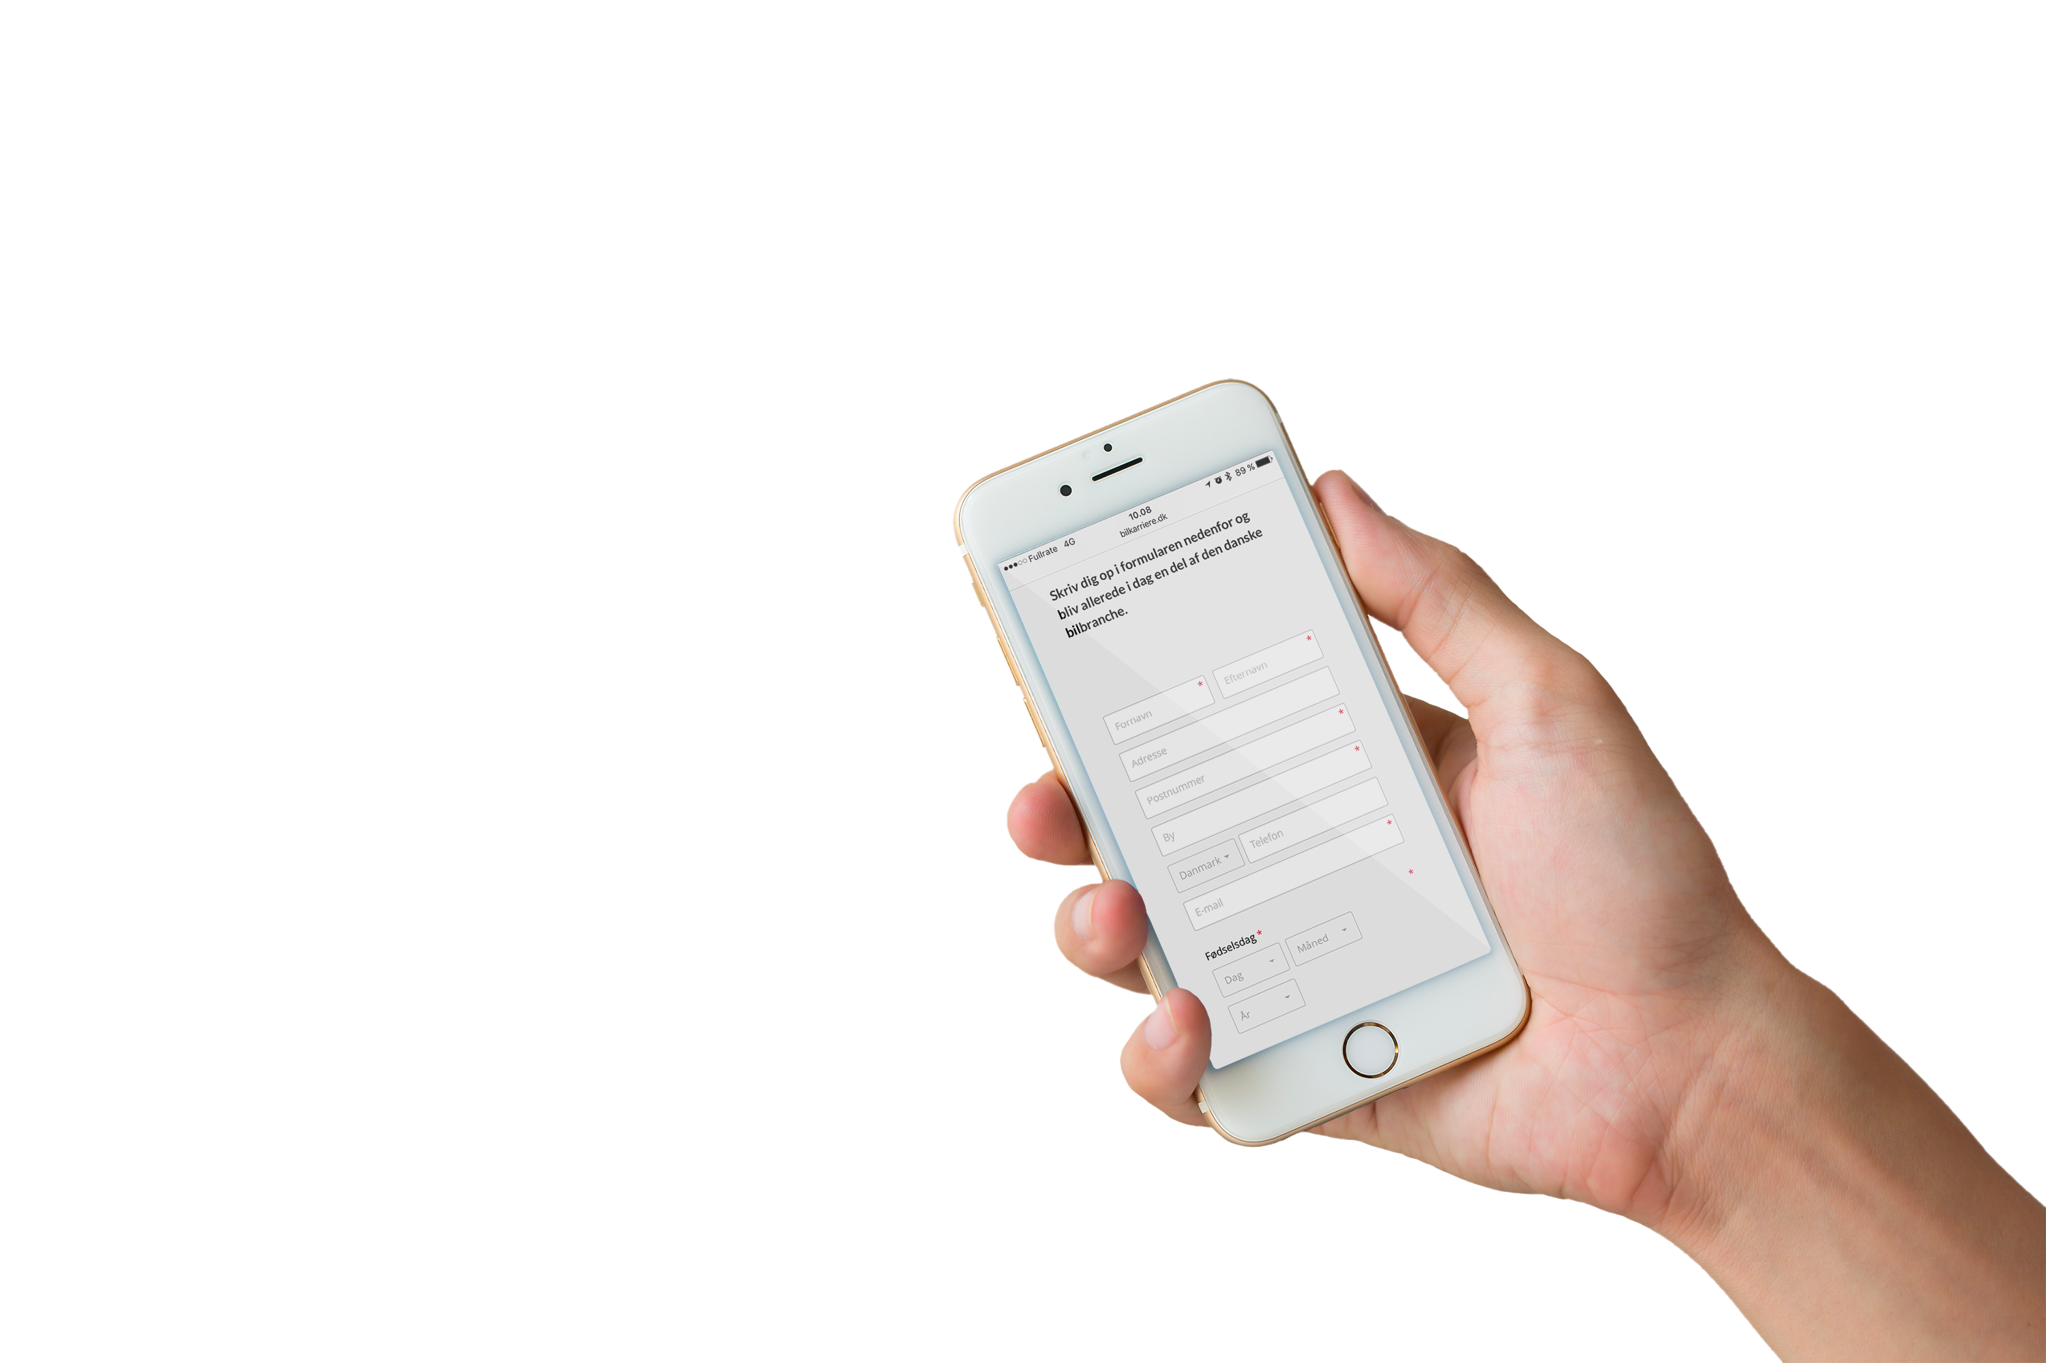
TILMELD DIG INTERESSEBANKEN
Åbn mobilen og klik ind på bilkarriere.dk/lastvognstalent
Registrer dig i formularen
Vi holder dig opdateret med spændende karrieremuligheder i bilbranchen

Slide 20
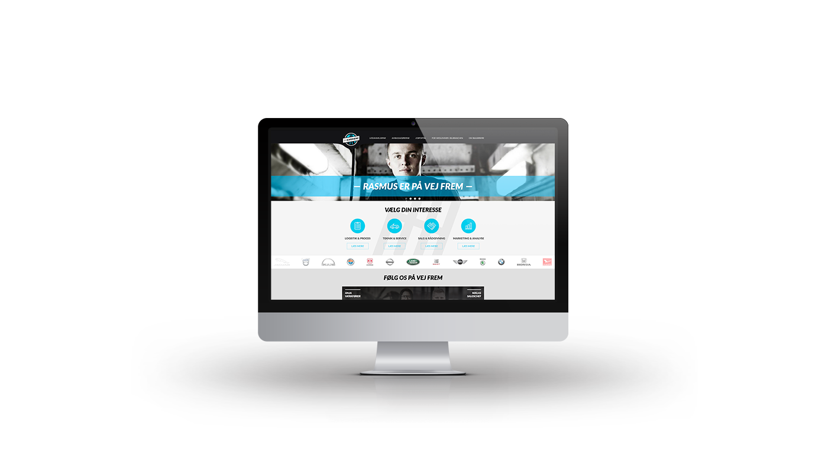
BILKARRIERE.DK
Læs flere forskellige unge, der har gjort ”Bilkarriere”
Se aktuelle ledige lære- og praktikpladser i jobportalen
Følg os på Facebook og kom tættere på hverdagen

Slide 21
SPØRGSMÅL?
TAK FOR I DAG!
Notes:
Evt. udlevering af goodiebags

